Slide 1
Корзинка
с фруктами
Логачева Галина Владимировна ,
МБОУ СОШ №3, с.Александров Гай Саратовской области

Slide 2
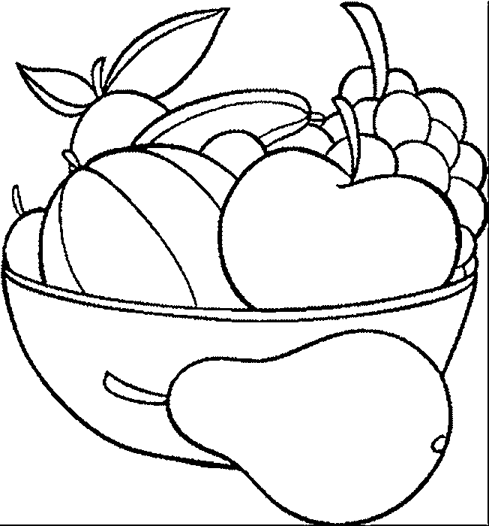

Slide 3
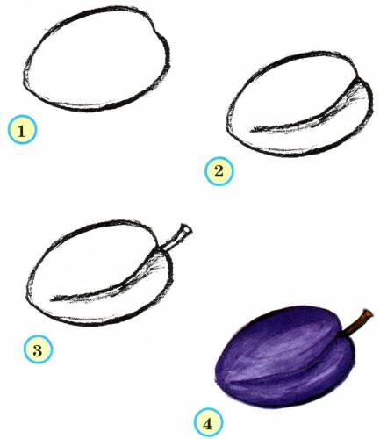
Рисуем сливу

Slide 4
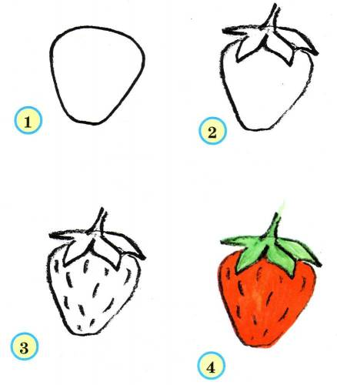
Рисуем клубнику

Slide 5
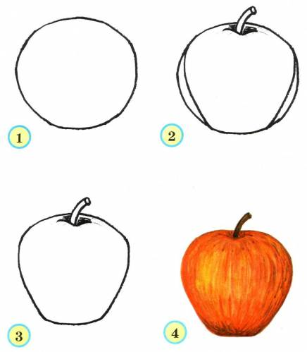
Рисуем яблоко

Slide 6
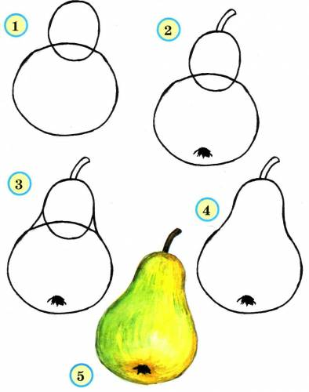
Рисуем грушу

Slide 7
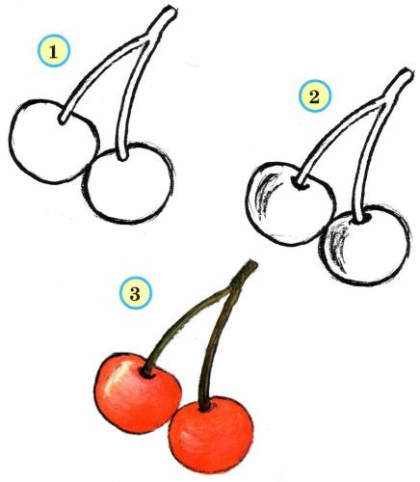
Рисуем вишню

Slide 8
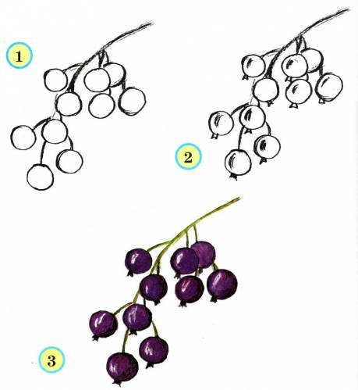
Рисуем смородину

Slide 9
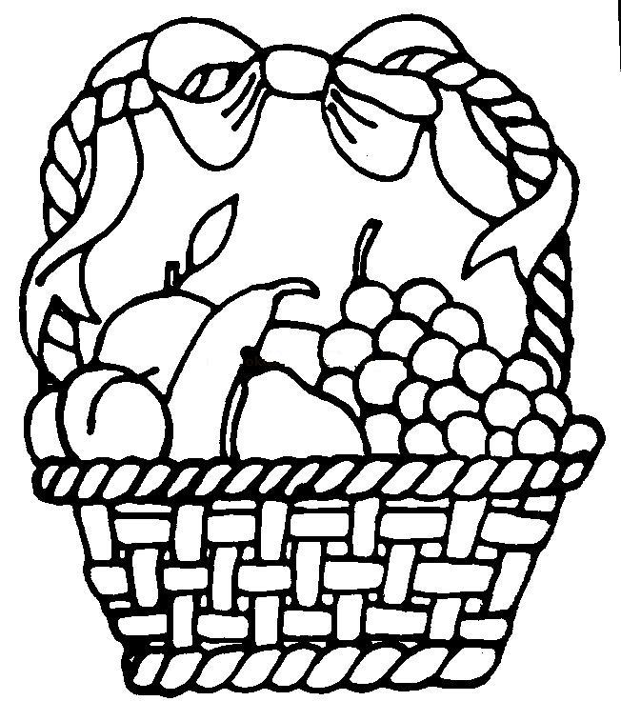

Slide 10
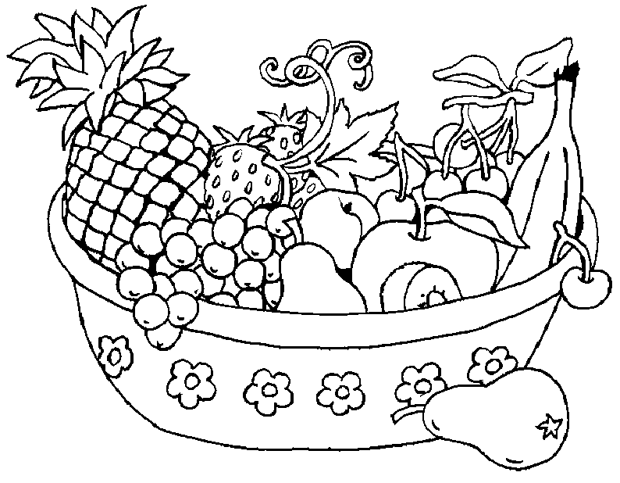

Slide 11
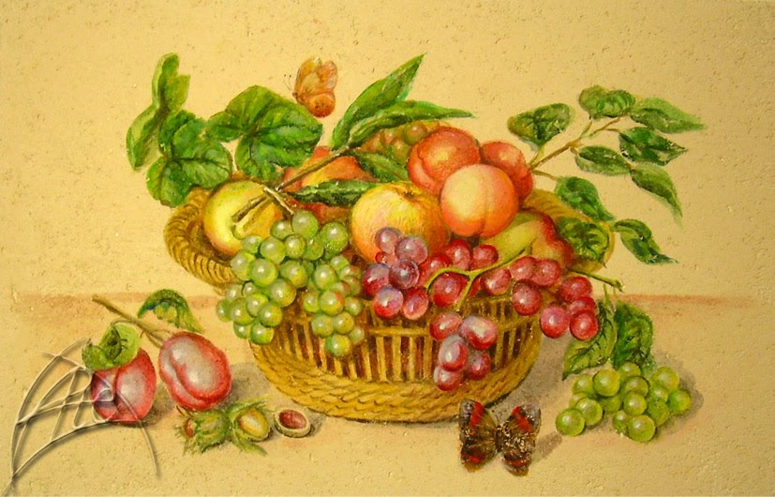

Slide 13
Источники
http://kidsmoy.su/publ/risovanie/uchimsja_risovat/35
http://cathycreatif.free.fr/modeles/fruits/coupes_fruits/coupe3.gif
http://img513.imageshack.us/img513/1521/panier2ds5.jpg
http://mistergid.ru/image/upload/2011-08-07/330026694634_1727844_basket07.gif
http://4.bp.blogspot.com/_afiyUlSODx0/TGgR9Mk9EvI/AAAAAAAAA64/wtREDQ9Paj0/s1600/5%D0%9A%D0%BE%D1%80%D0%B7%D0%B8%D0%BD%D0%BA%D0%B0+%D1%81+%D1%84%D1%80%D1%83%D0%BA%D1%82%D0%B0%D0%BC%D0%B8.jpg
http://mistergid.ru/children/oformlenye/11950-natyurmort.html

